Slide 1
研究讨论
陶仁帅 李海南
2021.04.21
北京航空航天大学计算机学院
软件开发环境国家重点实验室

Slide 2
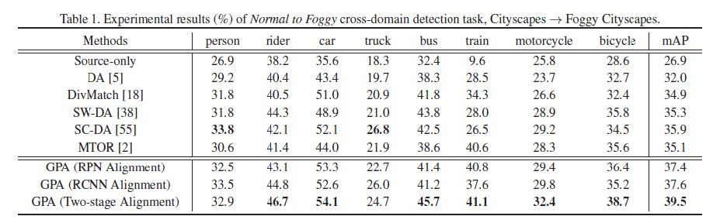
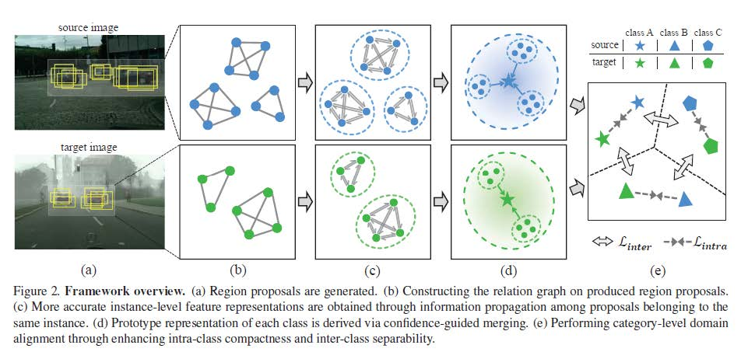
Cross-domain Detection via Graph-induced Prototype Alignment(CVPR 2020)
思想：对齐目标物体
1.对RPN输出的proposal进行GCN聚合
2.将多模态信息合并到原型中（实例->类的原型）
3.缩小不同域同一类别的距离
4.样本少的类权重更高，解决类不平衡问题

Slide 3
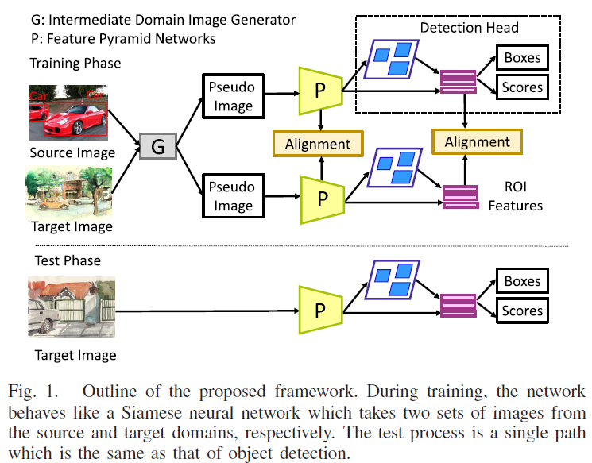
AFAN: Augmented Feature Alignment Network for Cross-Domain Object Detection(TIP)
思想：
生成中间域图像
金字塔特征对齐
ROI实例对齐
数据集
Cityscapes（source）→ Foggy Cityscapes（target）
SIM 10k （source）→ Cityscapes（target）
Cityscapes → KITTI
PASCAL VOC → WATERCOLOR

Slide 4
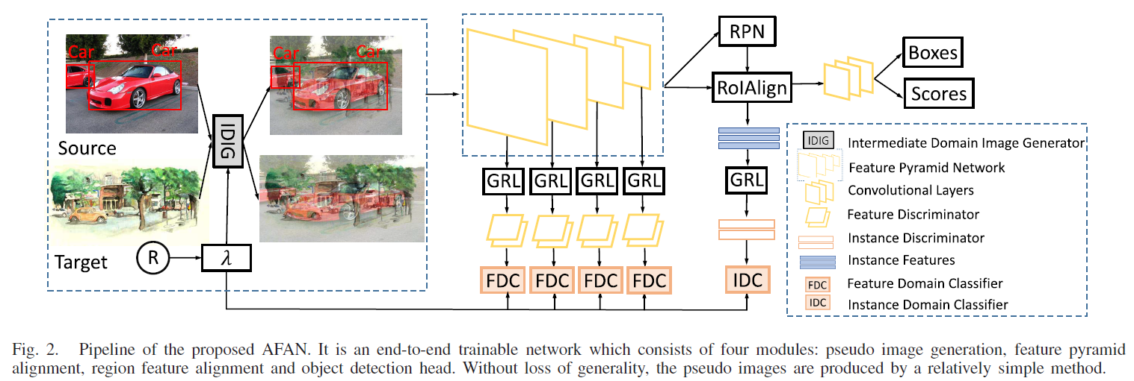
AFAN: Augmented Feature Alignment Network for Cross-Domain Object Detection(TIP)
思想：
生成中间域图像
金字塔特征对齐
ROI实例对齐

Slide 5
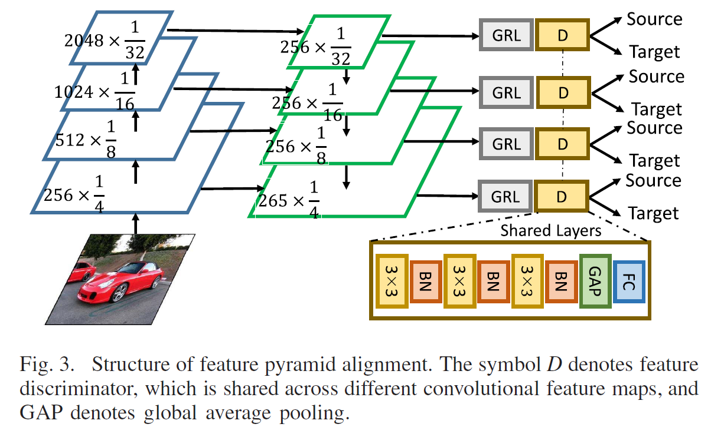
AFAN: Augmented Feature Alignment Network for Cross-Domain Object Detection(TIP)
思想：
生成中间域图像
金字塔特征对齐
ROI实例对齐

